Slide 1
Педагогическая документация воспитателя ДОУ
муниципальное дошкольное образовательное учреждение детский сад №21 «Мозаика»
Подготовила:
Горшкова Н.А.,
воспитатель

Slide 2
Документация воспитателя
Документация по организации работы с воспитанниками ДОУ
Документация по организации взаимодействия с семьями воспитанников
Документация по организации работы воспитателя
Локальные акты

Slide 3
Локальные акты:
Должностная инструкция воспитателя дошкольных групп.
Инструкция по охране жизни и здоровья детей ДОУ.
Сезонные инструкции по технике безопасности работы на участке.
Инструкция по технике безопасности при организации занятий на физкультурной площадке.

Slide 4
Документация по организации работы воспитателя
Перспективный план на год
Календарный план
Модель организации образовательной деятельности (сетка занятий)
Оценка результатов освоения программы (педагогическая диагностика)
Портфолио воспитателя
(педагогическая копилка)
Папка по самообразованию

Slide 5
Перспективный план на год

Slide 6
Календарный план

Slide 7
Модель организации образовательной деятельности (сетка занятий)

Slide 8
Оценка результатов освоения программы (педагогическая диагностика)

Slide 9
Портфолио воспитателя (педагогическая копилка)
Сертификаты, грамоты, благодарности
Лист/тетрадь профессиональной активности (записи о посещении мероприятий города и района)
Методические разработки (конспекты, консультации, сценарии), не касаемые темы самообразования
Листы эффективности
Удостоверения курсов повышения квалификации
Достижения детей

Slide 10
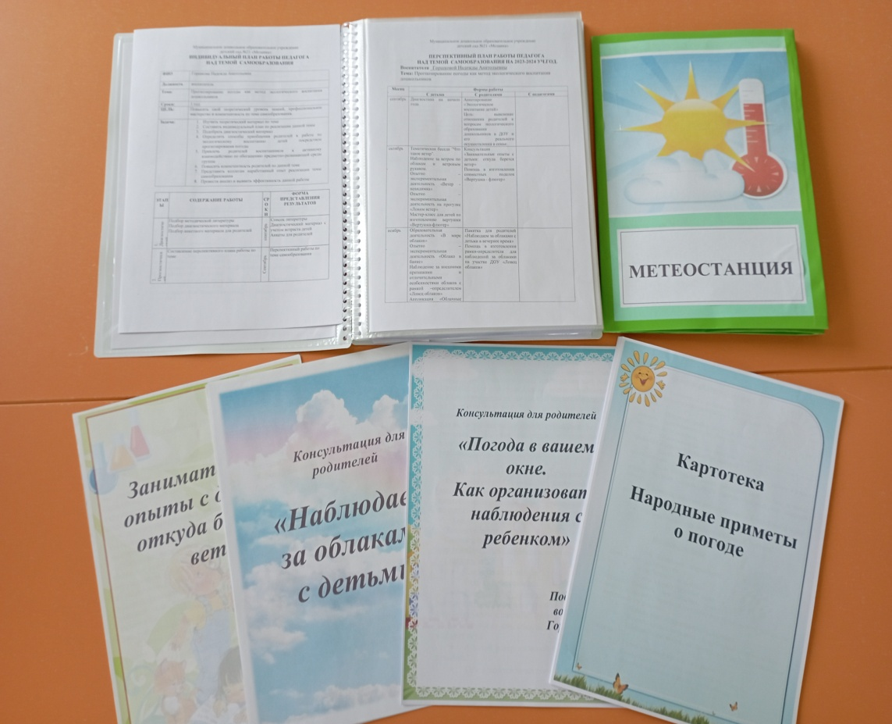
Папка по самообразованию

Slide 11
Документация по организации работы с воспитанниками ДОУ
Дневник воспитателя
Адаптационные листы
Журнал приема и передачи детей

Slide 12
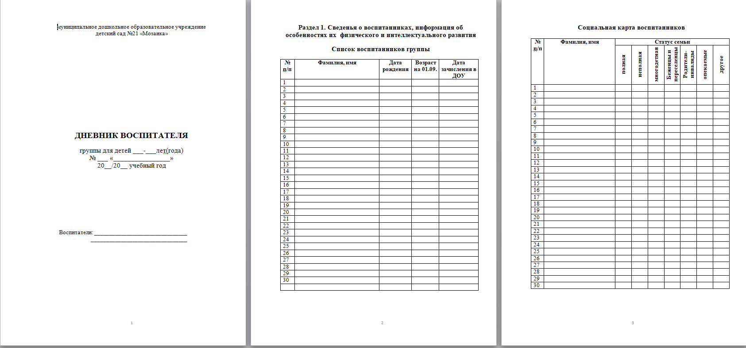
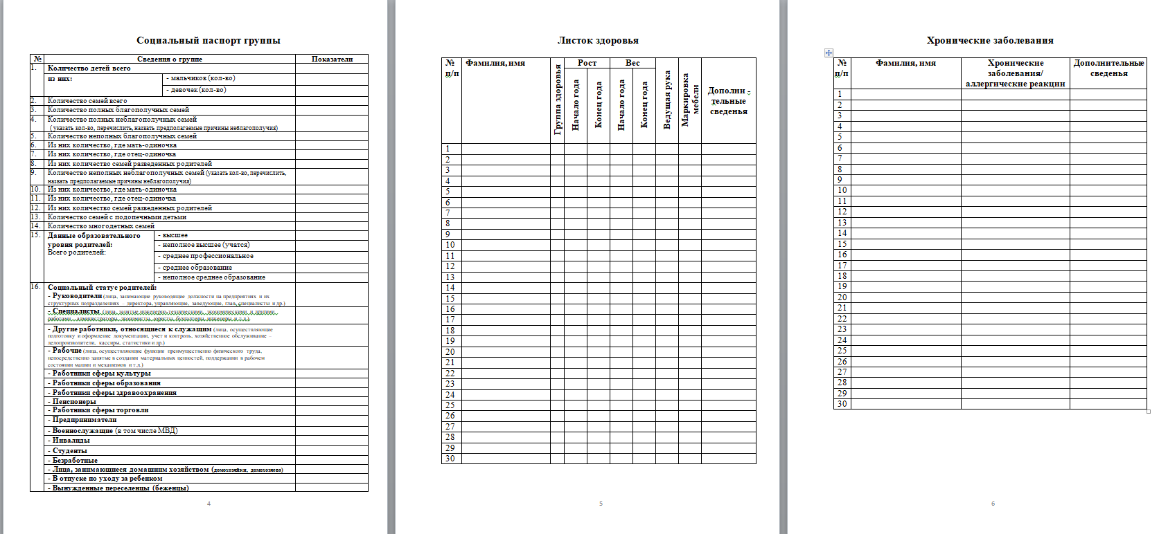
Дневник воспитателя

Slide 13
Адаптационные листы

Slide 14
Журнал ПРИЕМА И ПЕРЕДАЧИ ДЕТЕЙ

Slide 15
Документация по организации взаимодействия с семьями воспитанников
Перспективный план работы с родителями
Протоколы родительских собраний

Slide 16
Перспективный план работы с родителями

Slide 17
Спасибо за внимание

